Slide 1
Практика ПМ 04. Сопровождение и обслуживание программного обеспечения компьютерных систем
Рузанова Лиза 22п1

Slide 2
Цели и задачи практики:
Освоить работу виртуальной машины
Научиться устанавливать различное ПО
Работать с Гитхаб

Slide 3
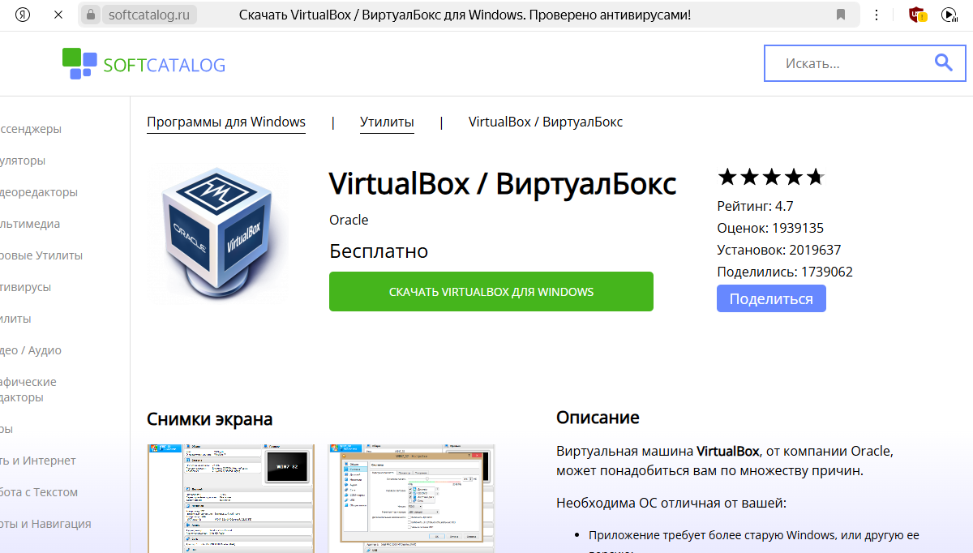
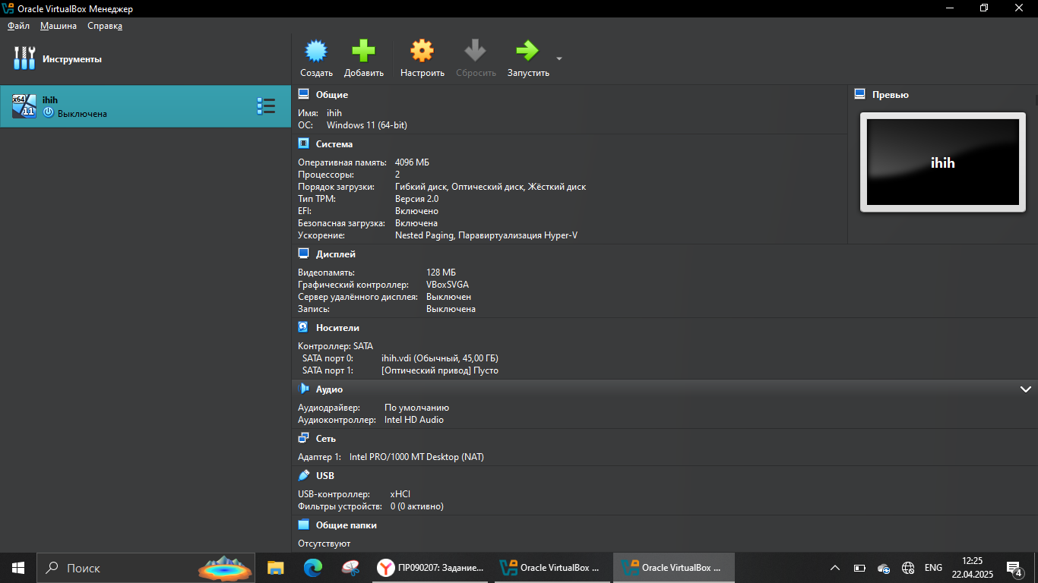
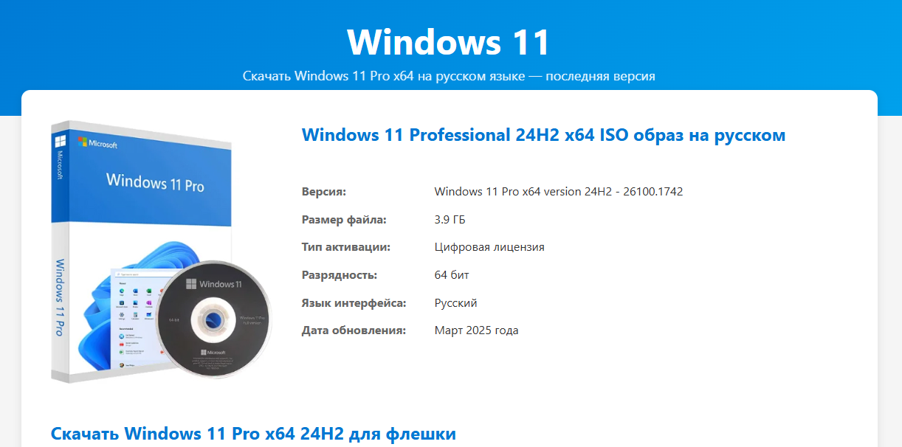
Виртуальная машина с ОС Windows
Изначально устанавливаем Виртуальную машину, а после
ISO образ ПО. Устанавливаем нужные характеристики
для ПО

Slide 4
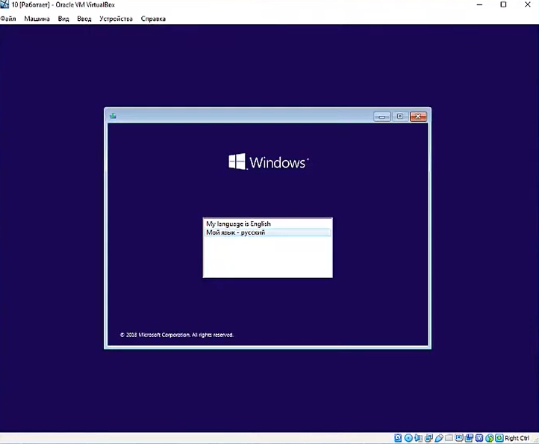
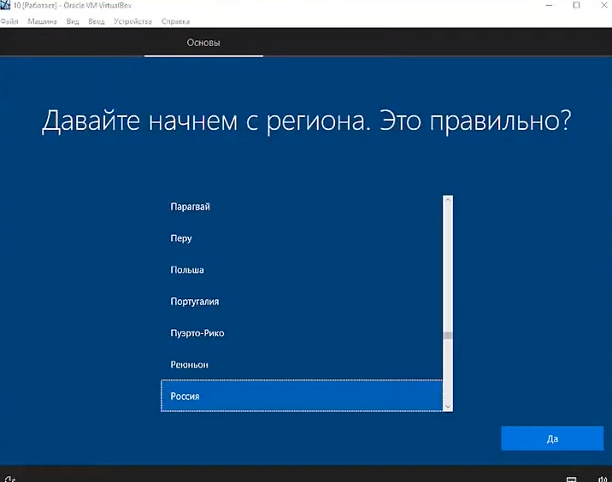
Настройка ОС

Slide 5
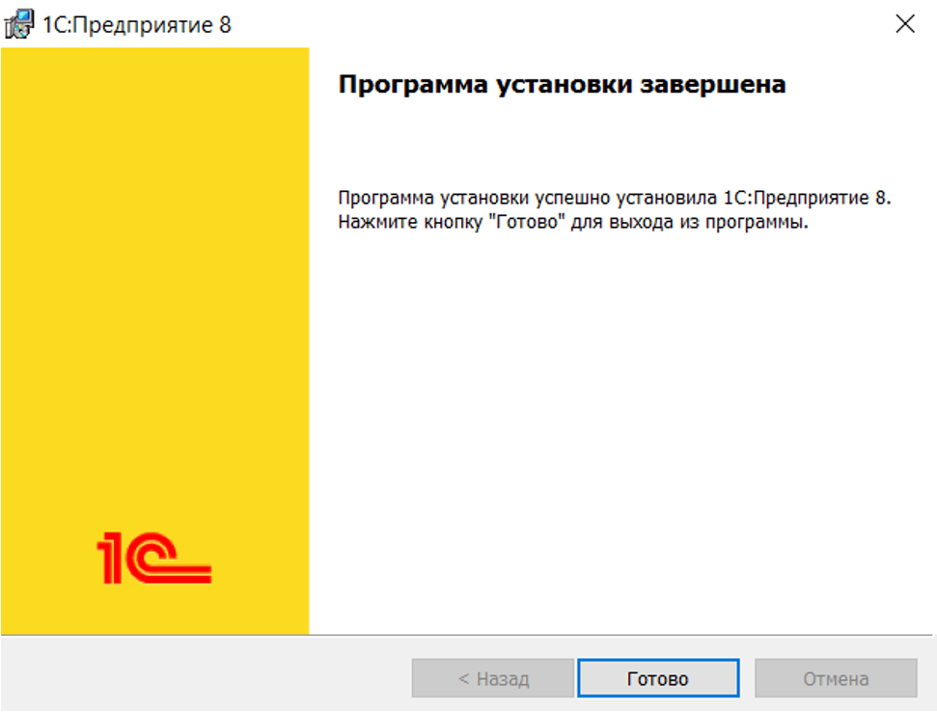
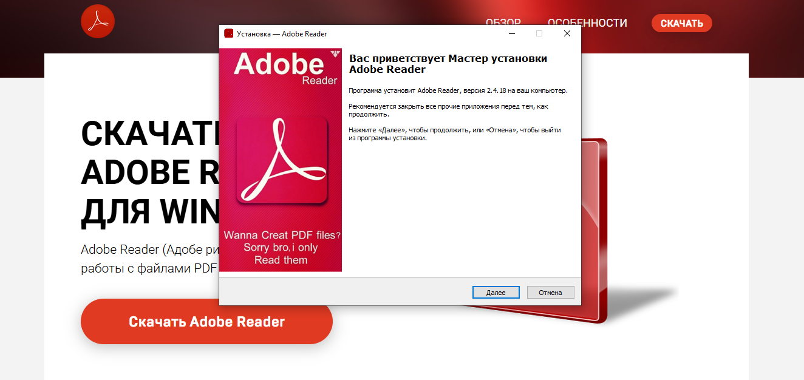
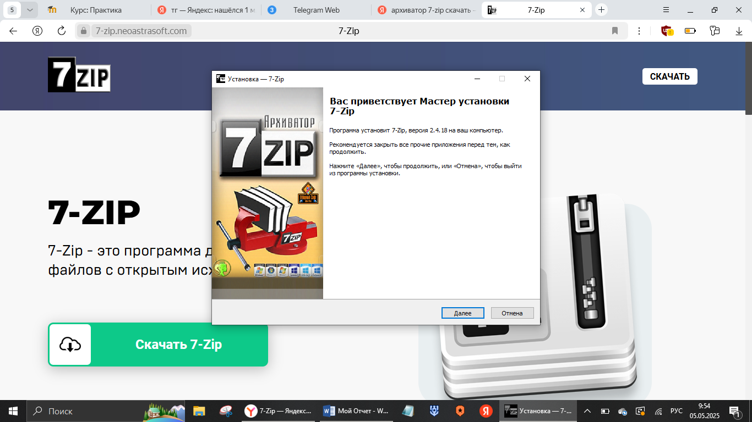
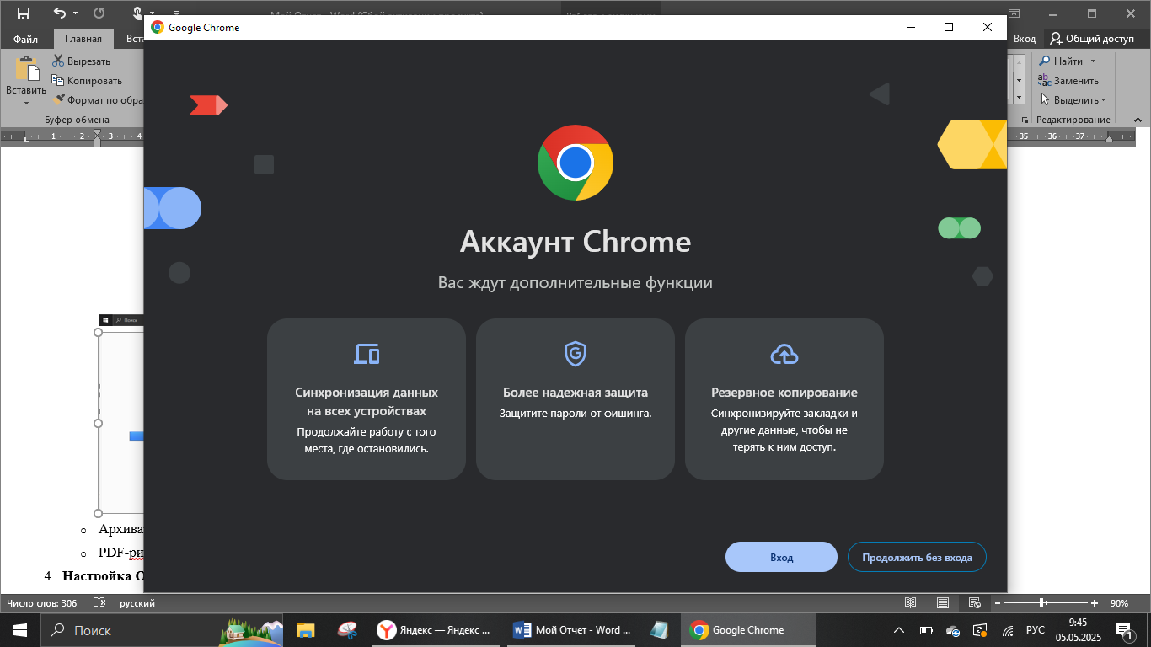
Установка ПО
Устанавливаем дополнительное ПО:
1С
Гугл
7-Zip
PDF-ридер: Adobe Acrobat Reader

Slide 6
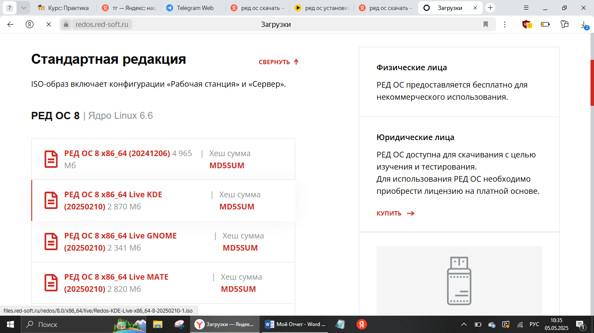
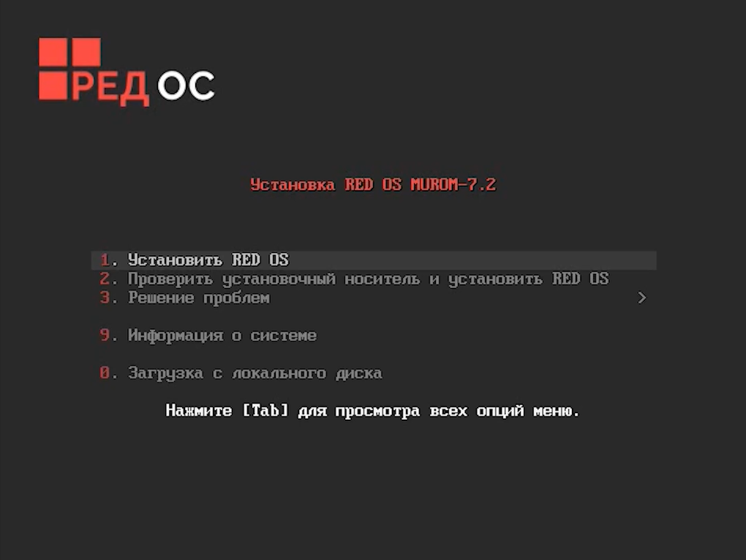
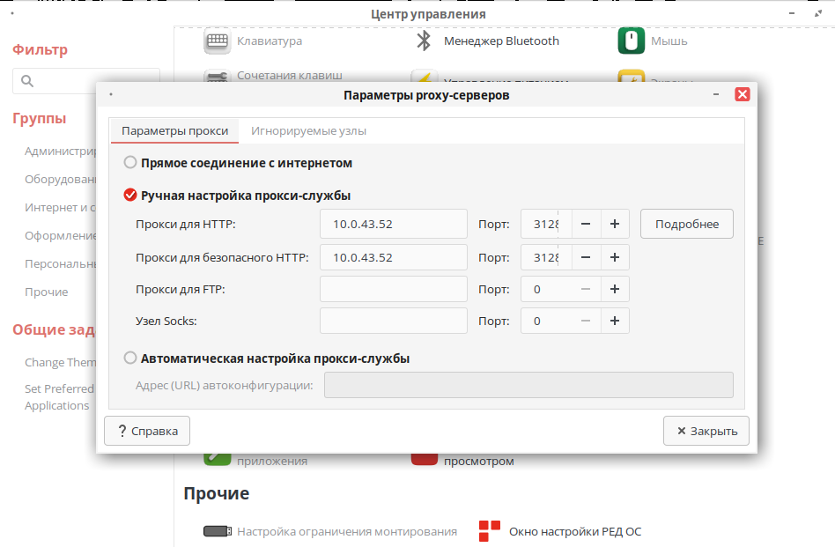
Руководство по установке

Slide 7
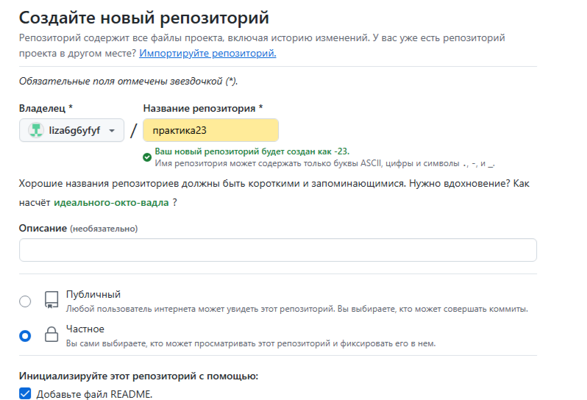
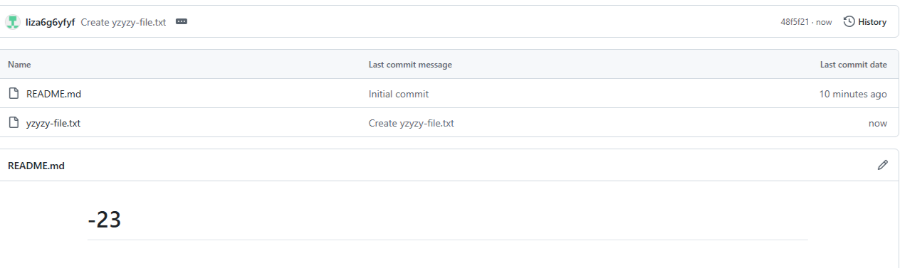
Работа с Git

Slide 8
Спасибо за внимание

